Slide 1
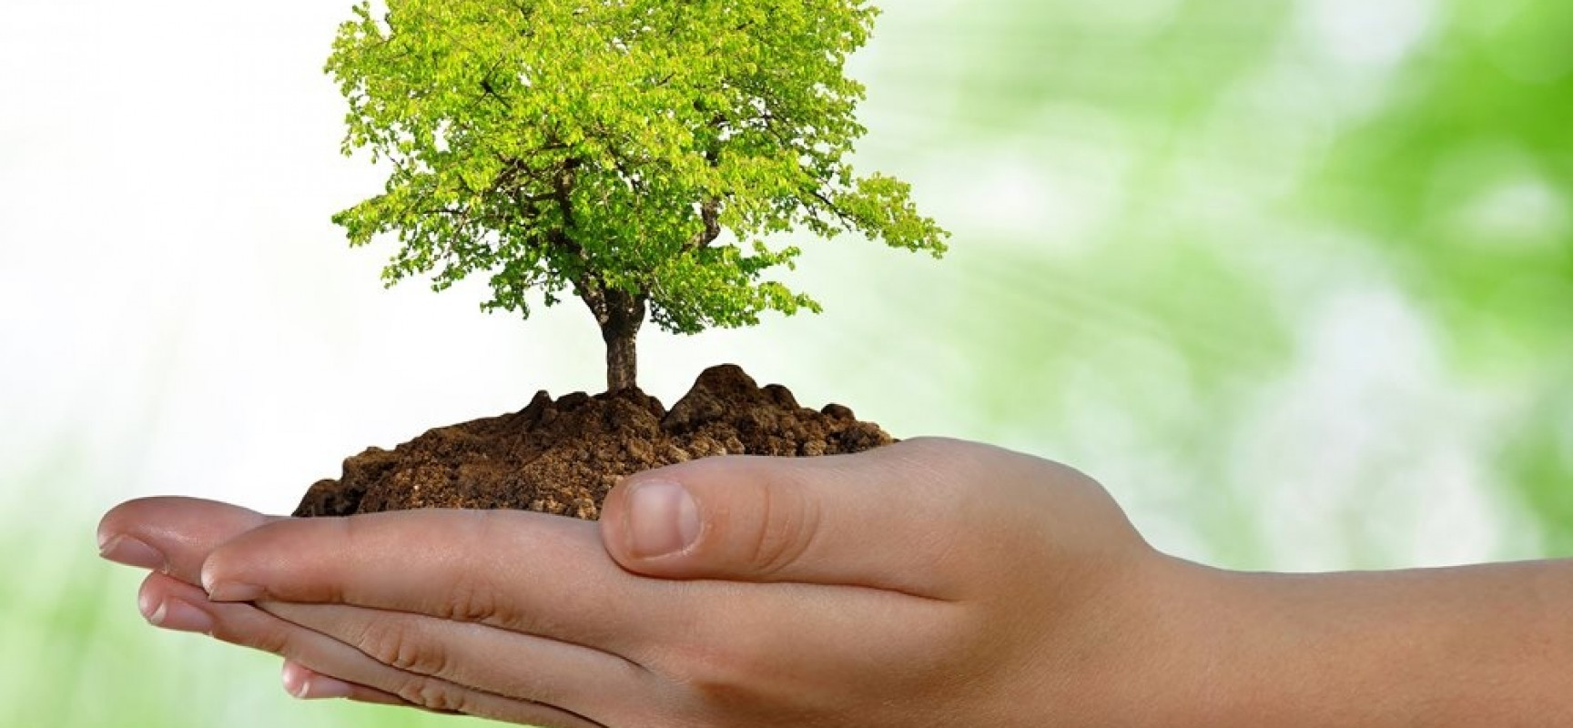
20 Estudiantes de secundaria
Instrumento de Recolección
Con 5 preguntas
Encuesta

